Slide 1
তথ্য ও যোগাযোগ প্রযুক্তি ক্লাসে
সকলকে অনেক অনেক শুভেচ্ছা

Slide 2
পরিচিতি
মোঃ মিজানুর রহমান মিজান
সিনিয়র সহকারী শিক্ষক(কম্পিউটার)
মির্জাপুর উচ্চ বিদ্যালয়,
বিরামপুর, দিনাজপুর।
মোবাইল নং-০১৭৪০৯৭৯৩৯৭
ই-মেইলঃ mizan.birampur@gmail.com
শ্রেণীঃ অষ্টম
বিষয়ঃ তথ্য ও যোগাযোগ প্রযুক্তি
অধ্যায়ঃ দ্বিতীয়
পাঠঃ নেটওয়ার্ক সংশ্লিষ্ট যন্ত্রপাতি- ১২
সময়ঃ 50 মিনিট

Slide 3
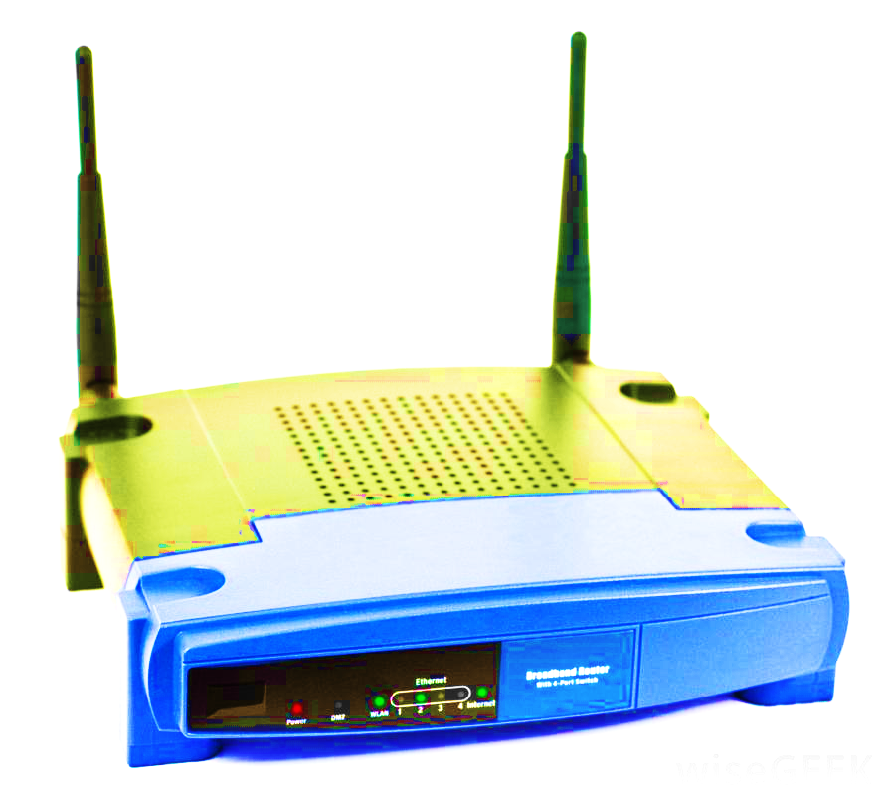
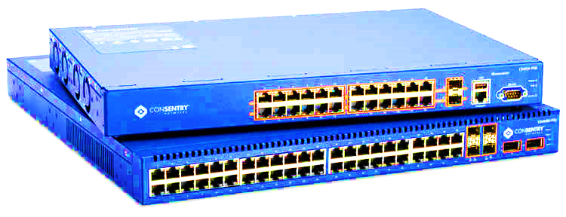
নিচের ছবিগুলো দেখে বলার চেষ্টা করি-
হাব (Hub) ও রাউটার (Router)
বলতো দেখি উপরের ছবিগুলোর নাম কি?
বলতো দেখি, ছবিগুলো কি সংক্রান্ত যন্ত্রপাতি?
হাব ও রাউটার নেটওয়ার্ক সংশ্লিষ্ট যন্ত্রপাতি
Notes:
১। ছবিগুলো কী সংক্রান্ত যন্ত্রপাতি? প্রশ্নের পর বিভিন্ন উত্তর আসতে পারে শিক্ষার্থীদের নিকট থেকে।
২। উত্তর যেমনই শিক্ষার্থীরা দেয় না কেন, শিক্ষার্থীকে নেটওর্য়াক সংক্রান্ত যন্ত্রপাতির কথা বলতে হবে।
অত:পর পাঠ ঘোষণা…

Slide 4
আমাদের আজকের পাঠ
নেটওয়ার্ক সংশ্লিষ্ট যন্ত্রপাতি

Slide 5
শিখনফল
এই পাঠ শেষে শিক্ষার্থীরা…
নেটওয়ার্ক কি তা বলতে পারবে;
নেটওয়ার্ক সংশ্লিষ্ট যন্ত্রপাতিগুলোর নাম বলতে পারবে;
হাব (Hub) এর সুবিধা অসুবিধা বর্ণনা করতে পারবে;
সুইচ (Switch) কাজ করার প্রক্রিয়া ব্যাখ্যা করতে পারবে;
রাউটার (Router) এর কার্যপ্রণালী বর্ণনা করতে পারবে।

Slide 6
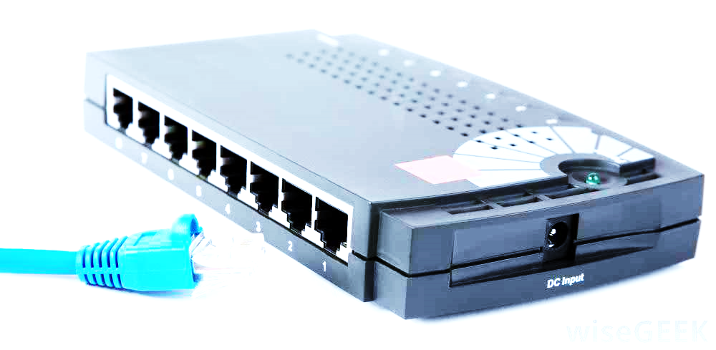
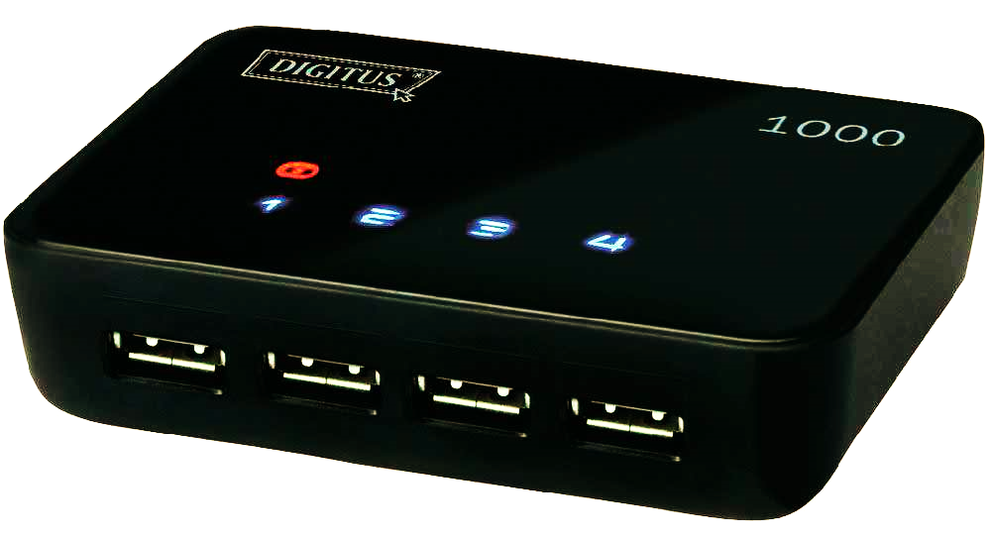
হাব (Hub):
নেটওয়ার্ক হাব
USB হাব
হাবঃদুই বা দুই-এর অধিক কম্পিউটারের মধ্যে নেটওয়ার্ক তৈরি করতে হলে এমন একটি কেন্দ্রীয় ডিভাইসের দরকার হয়, যা প্রতিটি কম্পিউটারকে সংযুক্ত করতে পারে। এ ডিভাইসকে হাব বলে।

Slide 7
হাব (Hub):
সুবিধা
নেটওয়ার্কে হাব ব্যবহার করলে তুলনামূলকভাবে খরচ কম পড়ে
হাব ব্যবহারে অল্প পরিসরে ছোট নেটওয়ার্ক তৈরি করা যায়

Slide 8
হাব (Hub):
অসুবিধা
নেটওয়ার্কে কম গতি
হাব নির্দিষ্ট ঠিকানা অনুযায়ী তথ্য পাঠাতে পারে না
হাব তথ্য বা উপাত্ত পড়তে পারে না
ডেটা আদান-প্রদানে বাধার সম্ভাবনা থাকে
অনেক ডেটা একসঙ্গে পাঠালে সময় বেশি লাগে

Slide 9
একক কাজ
প্রশ্নঃ হাব (Hub) কি? এর ১টি সুবিধা ও ১টি অসুবিধা লিখ।

Slide 10
সুইচ (Switch):
সুইচ
সুইচঃ সুইচ হলো বহু পোর্টবিশিষ্ট কম্পিউটার নেটওয়ার্ক ডিভাইস, যা তথ্যকে আদান-প্রদান করতে সাহায্য করে। বাইরে থেকে সুইচ দেখতে হাবের মতো মনে হলেও এটি ভিন্ন।

Slide 11
সুইচ (Switch):
হাবের সাথে সুইচের প্রধান পার্থক্য হলো, সুইচের সাথে যুক্ত প্রত্যেকটি আইসিটি যন্ত্রকে পৃথকভাবে সনাক্ত করতে পারে, যা হাব পারে না।

Slide 12
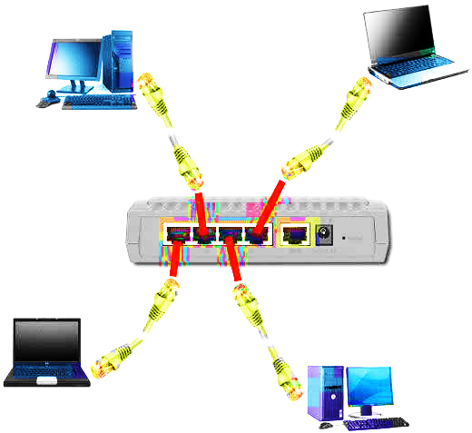
সুইচ (Switch):
নোড (Node)
নোড
নোড
সুইচ
নোড
নোড
সুইচের সাথে যুক্ত প্রতিটি আইসিটি ডিভাইসকে নোড (Node) বলে

Slide 13
সুইচ (Switch):
MAC Address
MAC: 46-D4-4F-38-5D-11
MAC: 00-17-4F-08-5D-69
প্রতিটি আইসিটি ডিভাইসেরই এমনএকটি MAC Address থাকে
প্রতিটি আইসিটি ডিভাইসেরই একটি MAC Address থাকে, সুইচ সেই MAC Address অনুযায়ী তথ্য আদান প্রদান করে

Slide 14
জোড়ায় কাজ
প্রশ্নঃ সুইচ (Switch) কি? এর ২টি সুবিধা ও ২টি অসুবিধা লিখ।

Slide 15
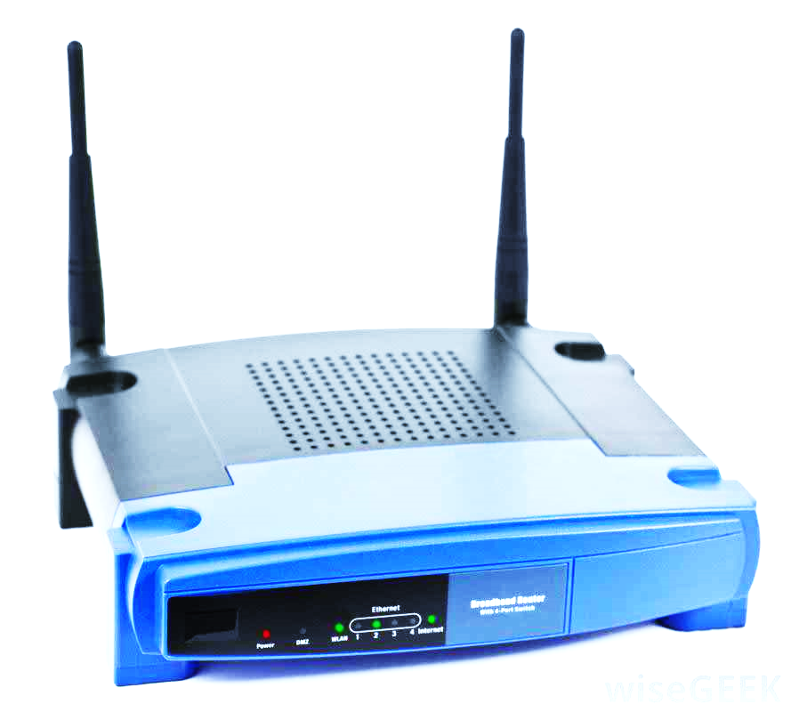
রাউটার (Router):
ডাটা প্যাকেট
কম্পিউটার
রাউটার
রাউটারঃ রাউটার ইনটারনেট এবং নেটওয়ার্কের মধ্যে সংযোগ করে, কাঙ্ক্ষিত ডাটাটি প্যাকেট আকারে সহজে গন্তব্যে পৌছানোর পথ নির্দেশ করে

Slide 16
রাউটার (Router):
ডাটা প্যাকেট (Data Packet):
ডাটা প্যাকেট হচ্ছে নেটওয়ার্কের মধ্যদিয়ে যে ডাটা বা তথ্য প্রবাহিত হয় তার একটি ব্লক বা একক । উৎস থেকে গন্তব্যে যাওয়ার জন্য উৎস থেকে প্রেরণ করা ডাটার সম্পূর্ণ অংশ একেবারে না গিয়ে ছোট ছোট ব্লক আকারে নেটওয়ার্কের মধ্যদিয়ে প্রবাহিত হয় ।
Notes:
প্রোটোকল বিষয়ে ২য় অধ্যায় পাঠ ০৯ এ আলোচনা হয়েছে

Slide 17
দলীয় কাজ
প্রশ্নঃ রাউটার (Router) কি? এর কার্যপ্রণালী বর্ণনা কর।

Slide 18
মূল্যায়ন
নেটওয়ার্ক কাকে বলে?
নেটওয়ার্ক সংশ্লিষ্ট যন্ত্রপাতিগুলোর নাম বল।
হাব (Hub) কি? ১টি সুবিধা ও ১টি অসুবিধা বল।
হাব (Hub) এর কাজ কি?
সুইচ (Switch) কি? ১টি সুবিধা ও ১টি অসুবিধা বল।
সুইচ (Switch) এর কাজ কি?
রাউটার (Router) কি? ১টি সুবিধা ও ১টি অসুবিধা বল।
রাউটার (Router) এর কাজ কি?

Slide 19
বাড়ির কাজ
প্রশ্নঃ তুমি নেটওয়ার্ক ব্যবহারের জন্য কি কি যন্ত্রপাতি ব্যবহার কর- একটি তালিকা তৈরি কর।

Slide 20
সকলকে ধন্যবাদ
আবার দেখা হবে।

Slide 21
কৃতজ্ঞতা স্বীকার
শিক্ষা মন্ত্রণালয়, মাউশি, এনসিটিবি ও এটুআই-এর সংশ্লিষ্ট কর্মকর্তাবৃন্দ
এবং কন্টেন্ট সম্পাদক হিসেবে যাঁদের নির্দেশনা, পরামর্শ ও তত্ত্বাবধানে এই মডেল কন্টেন্ট সমৃদ্ধ হয়েছে তারা হলেন-
জনাব মোঃ ফরহাদ হোসেন, অধ্যক্ষ, বিরামপুর সরকারী কলেজ,দিনাজপুর।
জনাব নিশিত কুন্ডু, প্রভাষক(ইংরেজী), টিচার্স ট্রেনিং কলেজ(টিটিসি),রংপুর।
জনাব নুর আলম, উপজেলা মাধ্যমিক অফিসার, বিরামপুর, দিনাজপুর।
জনাব মোঃ আব্দুস সালাম, একাডেমিক শিক্ষা অফিসার, বিরামপুর, দিনাজপুর।
জনাব মেফতাহুন নাহার(কবিতা), প্রভাষক(বাংলা), বিরামপুর চাঁদপুর ফাজিল মাদ্রাসা, বিরামপুর, দিনাজপুর।

